Slide 1
TIẾNG VIỆT 3 TUẦN 2
Notes:
Tác giả bộ ppt Toán + TV3: Phan Thị Linh – Đà Nẵng
Sđt lh: 0916.604.268
+ Zalo: 0916.604.268
+ Facebook cá nhân: https://www.facebook.com/nhilinh.phan/
+ Nhóm chia sẻ tài liệu: https://www.facebook.com/groups/443096903751589
Hãy liên hệ chính chủ sản phẩm để được hỗ trợ và đồng hành trong suốt năm học nhé!

Slide 2
KHỞI ĐỘNG
Hát bài: Màu hoa
Notes:
Tác giả bộ ppt Toán + TV3: Phan Thị Linh – Đà Nẵng
Sđt lh: 0916.604.268
+ Zalo: 0916.604.268
+ Facebook cá nhân: https://www.facebook.com/nhilinh.phan/
+ Nhóm chia sẻ tài liệu: https://www.facebook.com/groups/443096903751589
Hãy liên hệ chính chủ sản phẩm để được hỗ trợ và đồng hành trong suốt năm học nhé!

Slide 3
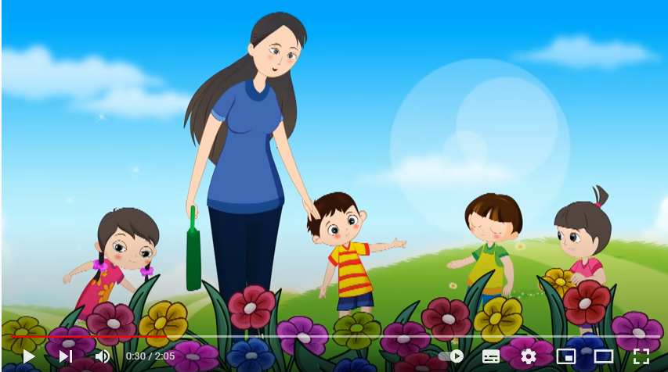

Slide 4
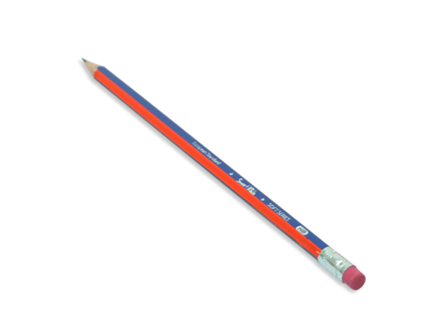
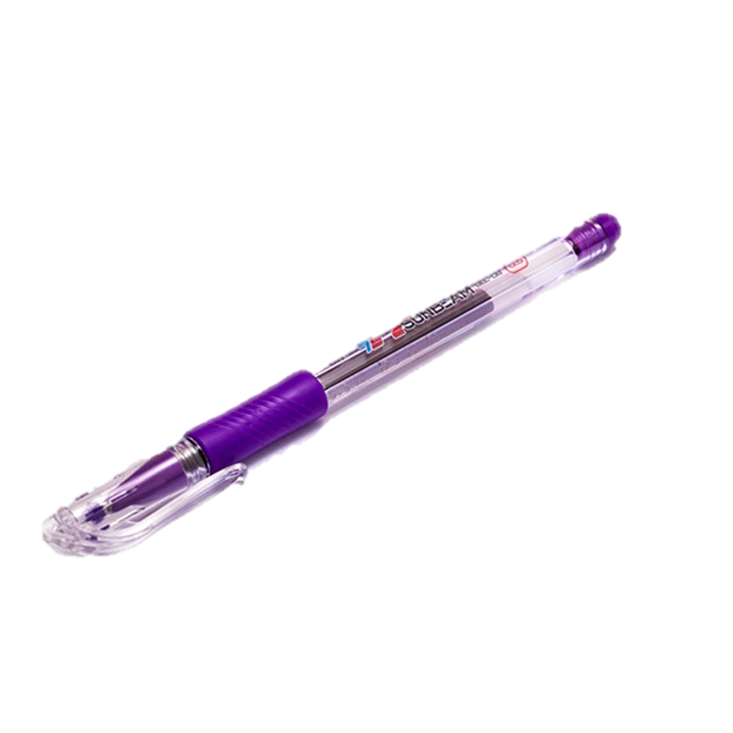
CHUẨN BỊ
Thứ … wgàǀ … κánƑ … wăm 2022
Luΐİn Ǉập
Từ wgữ εỉ đặc đΗϜm. Câu włu đặc đΗϜm
Notes:
Tác giả bộ ppt Toán + TV3: Phan Thị Linh – Đà Nẵng
Sđt lh: 0916.604.268
+ Zalo: 0916.604.268
+ Facebook cá nhân: https://www.facebook.com/nhilinh.phan/
+ Nhóm chia sẻ tài liệu: https://www.facebook.com/groups/443096903751589
Hãy liên hệ chính chủ sản phẩm để được hỗ trợ và đồng hành trong suốt năm học nhé!

Slide 5
Luyện tập
Từ ngữ chỉ đặc điểm
Câu nêu đặc điểm
Trang 23
Notes:
Tác giả bộ ppt Toán + TV3: Phan Thị Linh – Đà Nẵng
Sđt lh: 0916.604.268
+ Zalo: 0916.604.268
+ Facebook cá nhân: https://www.facebook.com/nhilinh.phan/
+ Nhóm chia sẻ tài liệu: https://www.facebook.com/groups/443096903751589
Hãy liên hệ chính chủ sản phẩm để được hỗ trợ và đồng hành trong suốt năm học nhé!

Slide 6
1. Xếp các từ in đậm dưới đây vào nhóm thích hợp.
a. Ở bờ ao nhà tôi có một bụi kim ngân. Cứ vào dịp tháng Năm, từ các kẽ lá nảy ra từng chùm hoa hai bông, một bông màu vàng, một bông màu trắng, nhỏ xíu, thơm ngát.
(Theo Trần Hoài Dung)
b. Nai con có bộ lông màu nâu nhạt, mịn màng, bốn cẳng cao khều như là đi trên những đôi cà kheo. Cái đầu dài và nhỏ, hai tai vểnh lên.
(Nguyệt Ánh)

Slide 7
1. Xếp các từ in đậm dưới đây vào nhóm thích hợp.
vàng
trắng
nhỏ xíu
thơm ngát
nâu nhạt
cao nghều
dài
nhỏ
Từ ngữ
chỉ màu sắc
Từ ngữ chỉ hình dáng, kích thước
Từ ngữ
chỉ hương vị
Click vào từng từ để di chuyển các từ về đúng cột

Slide 8
2. Tìm thêm từ ngữ chỉ đặc điểm theo ba nhóm nêu trên và đặt câu với 2 – 3 từ ngữ tìm được.
M: Hoa mướp màu vàng rực rỡ.
Từ ngữ
chỉ màu sắc
Từ ngữ chỉ hình dáng, kích thước
Từ ngữ
chỉ hương vị
xanh,
đỏ,
đen,
bé nhỏ,
hẹp,
thơm,
hắc,
cay,
hồng,
tím,
nâu,
cong,
thẳng,
chua,
ngọt,
xanh lá cây,…
khổng lồ,…
mặn,
đắng,…
Notes:
GV nên tổ chức cho HS làm việc nhóm

Slide 9
2. Tìm thêm từ ngữ chỉ đặc điểm theo ba nhóm nêu trên và đặt câu với 2 – 3 từ ngữ tìm được.
M: Hoa mướp màu vàng rực rỡ.
- Trẻ em không nên ăn ớt vì nó rất cay.
- Những chú kiến bé nhỏ đang chăm chỉ tha mồi.
- Hôm nay cô Linh mặc chiếc áo màu hồng xinh xắn.
- …
Notes:
GV nên tổ chức cho HS làm việc nhóm

Slide 10
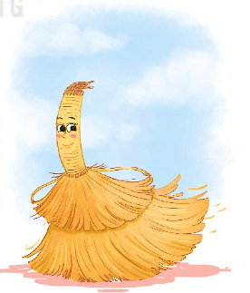
3. Dựa vào tranh, chọn từ thích hợp thay cho ô vuông.
bé xinh xắn vàng óng
Trong họ hàng nhà chổi thì có bé chổi rơm vào loại xinh xắn nhất. Cô có chiếc váy vàng óng, không ai đẹp bằng. Áo của cô cũng bằng rơm thóc nếp vàng tươi, được tết săn lại, cuốn từng vòng quanh người, trông cứ như là áo len vậy.
Tuy bé nhưng chổi rơm rất được việc. Ngày hai lần, chị Thùy Linh mang chổi ra quét nhà. Chỉ quét nhà thôi, còn sân, vườn đã có chổi khác cứng hơn.
(Theo Vũ Duy Thông)
Notes:
Để HS không làm máy móc thì người soạn để 3 ô dài bằng nhau ạ.

Slide 11
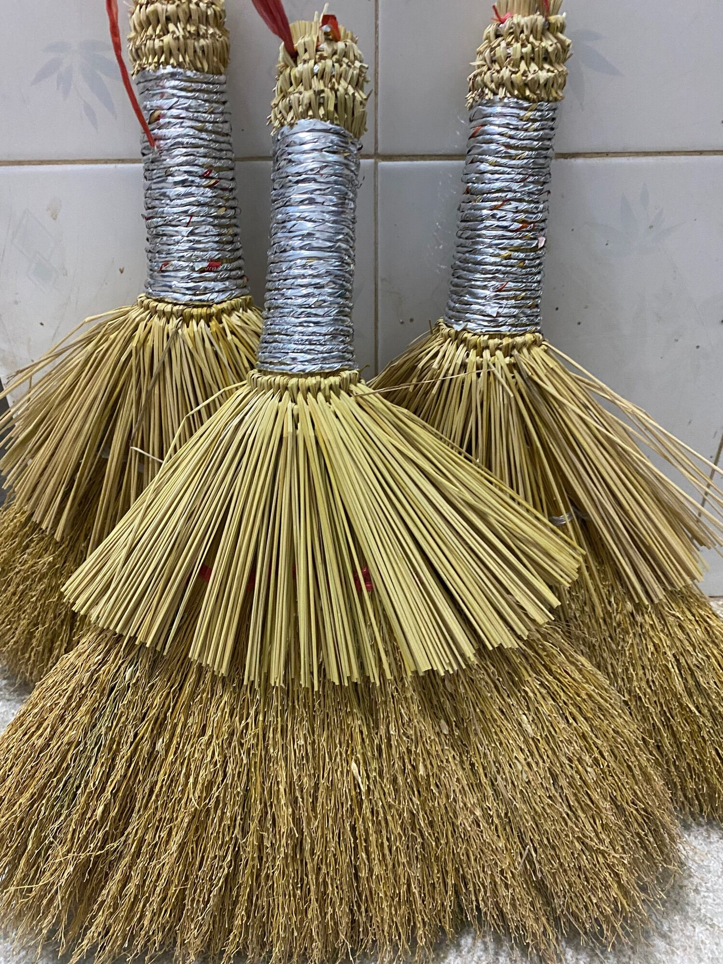
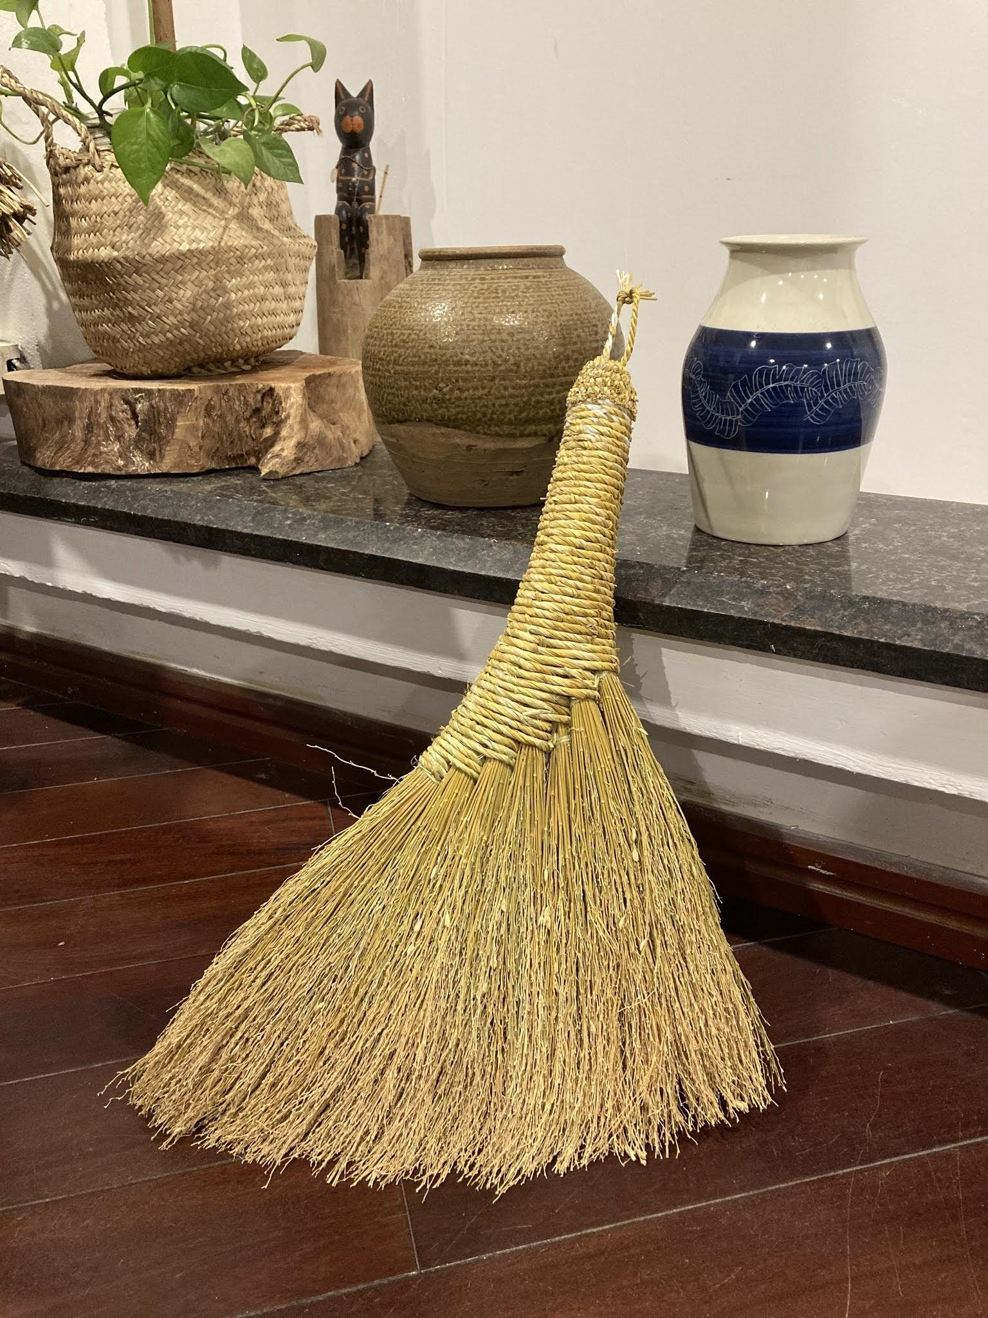
Notes:
Giới thiệu thêm về chổi rơm

Slide 12
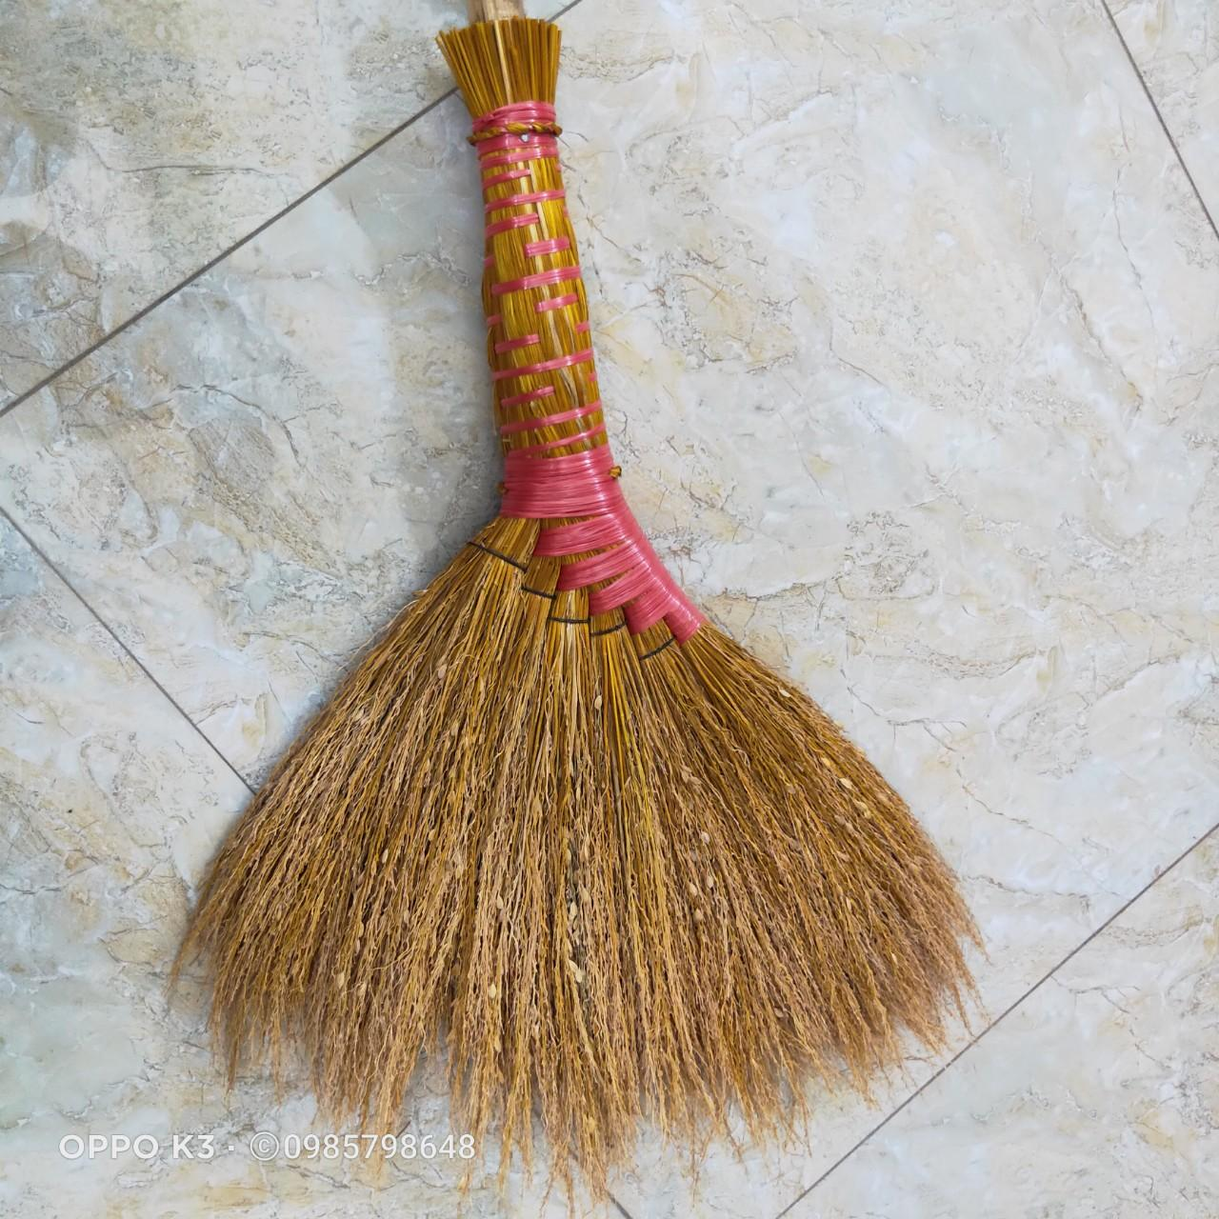

Slide 13
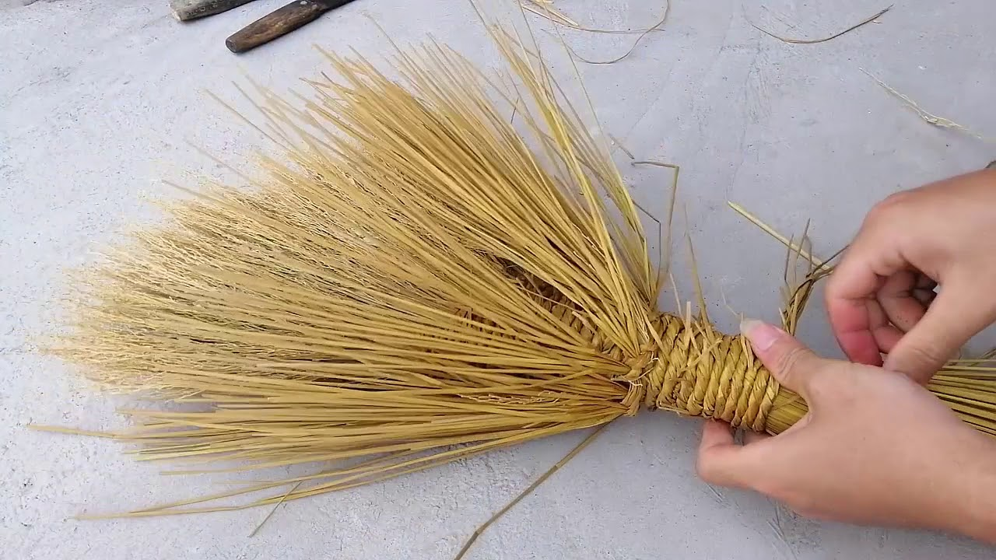

Slide 14
VẬN DỤNG
MỞ RỘNG

Slide 15
EM CẦN NHỚ NHƯNG GÌ CHO BÀI HỌC HÔM NAY?
Notes:
HS TỰ PHÁT BIỂU
GV cùng hs nhớ lại nhân vật đồng hành Hà và Nam qua từng năm học Tác giả bộ ppt Toán + TV2: Phan Thị Linh – Đà Nẵng
Sđt lh: 0916.604.268
+ Zalo: 0916.604.268
+ Facebook cá nhân: https://www.facebook.com/nhilinh.phan/
+ Nhóm chia sẻ tài liệu: https://www.facebook.com/groups/443096903751589
Hãy liên hệ chính chủ sản phẩm để được hỗ trợ và đồng hành trong suốt năm học nhé!

Slide 16
Từ chỉ đặc điểm
Từ chỉ màu sắc
Từ chỉ hình dáng, kích thước
Từ chỉ hương vị

Slide 17
Đâu là câu giới thiệu?
A. Lan đang làm bài tập Toán.
B. Lan là bạn thân của tớ.
C. Lan có mái tóc dài và đen.
Notes:
Click vào hoa để quay về

Slide 18
Câu nào dưới đây là câu
nêu đặc điểm?
A. Lan đang làm bài tập Toán.
B. Lan là bạn thân của tớ.
C. Lan có mái tóc dài và đen.
Notes:
Click vào hoa để quay về

Slide 19
Đâu là từ ngữ chỉ hoạt động?
A. gặm cỏ
B. con trâu
A. đôi sừng dài
Notes:
Click vào hoa để quay về

Slide 20
Bầy ong (…).
A. hò reo suốt ngày.
B. bay đi tìm hoa
C. bơi lội tung tăng.

Slide 21
DẶN DÒ
Notes:
GV cùng hs nhớ lại nhân vật đồng hành Hà và Nam qua từng năm học Tác giả bộ ppt Toán + TV2: Phan Thị Linh – Đà Nẵng
Sđt lh: 0916.604.268
+ Zalo: 0916.604.268
+ Facebook cá nhân: https://www.facebook.com/nhilinh.phan/
+ Nhóm chia sẻ tài liệu: https://www.facebook.com/groups/443096903751589
Hãy liên hệ chính chủ sản phẩm để được hỗ trợ và đồng hành trong suốt năm học nhé!

